Slide 1
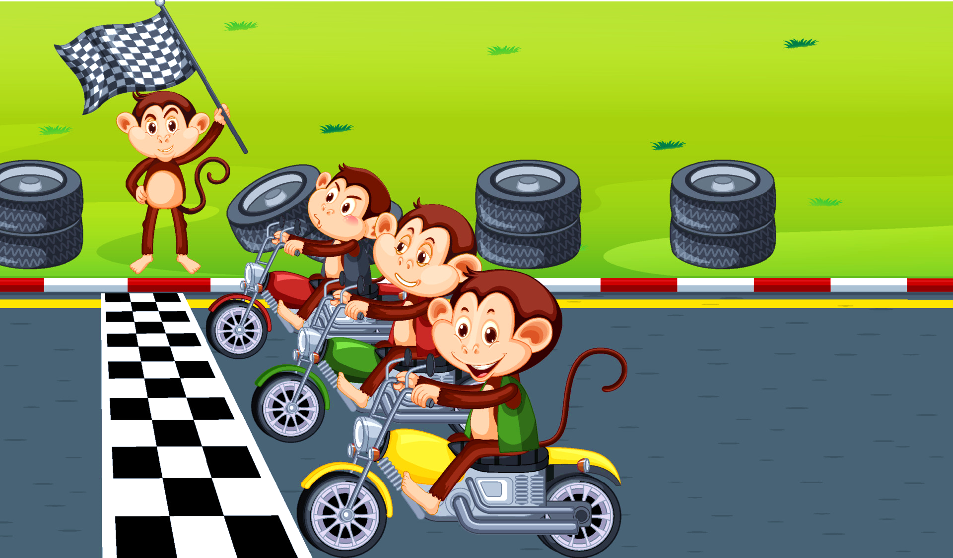


Nguyễn Thị Ái Quyên

Slide 2
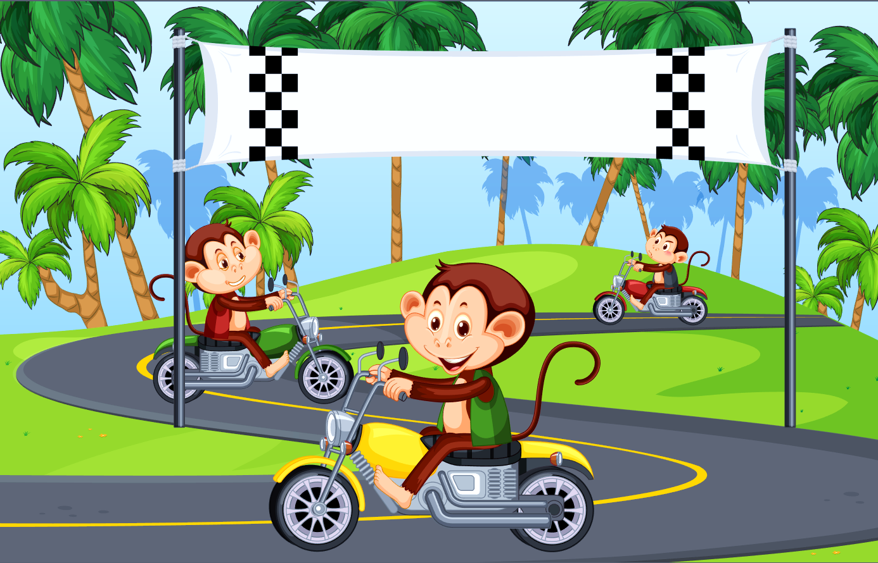
LUYỆN TẬP

Slide 3


1
Đặt tính rồi tính
Làm vào vở
5 025
5
3 296
4
2 487
2
7 369
8
0
9
0
4
0
0
2
1
6
8
1
4
2
4
3
1
0
1
6
0
5
9
0
8
2
1
0
2
0
9
0
0
7
2
1
5
1
0

Slide 4
Làm vào SGK
2
Tính nhẩm (theo mẫu):
Mẫu: 8 000 : 2 = ?
Nhẩm: 8 nghìn : 2 = 4 nghìn
8 000 : 2 = 4 000
= 1000
= 3000
= 2000
7000 : 7
9000 : 3
8000 : 4

Slide 5

Làm vào SGK
6000 : 2 2999
b) 3000 : 3 200 × 5
c) 3500 : 5 4000 : 5
>
?
3 000
=
?
1 000
1 000
<
?
750
800

Slide 6
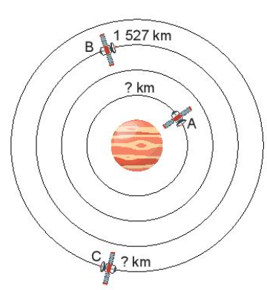
Làm vào vở
4
Số?
Có ba vệ tinh bay quanh một thiên thể. Vệ tinh B bay một vòng được 1527 km, dài gấp 3 lần một vòng của vệ tinh A. Vậy vệ tinh A bay một vòng được .?. km.
Vệ tinh C bay một vòng dài gấp 4 lần một vòng của vệ tinh A. Vậy vệ tinh C bay một vòng được .?. km.

Slide 7

Bước 1: Tính vệ tinh A bay một vòng được bao nhiêu km.
Bước 2: Tính vệ tinh C bay một vòng được bao nhiêu km.

Slide 8
Bài giải:
Vệ tinh A bay 1 vòng được số km là:
1527 : 3 = 509 (km)
Vệ tinh C bay 1 vòng được số km là:
509 x 4 = 2036 (km)
Đáp số: Vệ tinh A: 509 km;
Vệ tinh C: 2036 km

